Slide 1
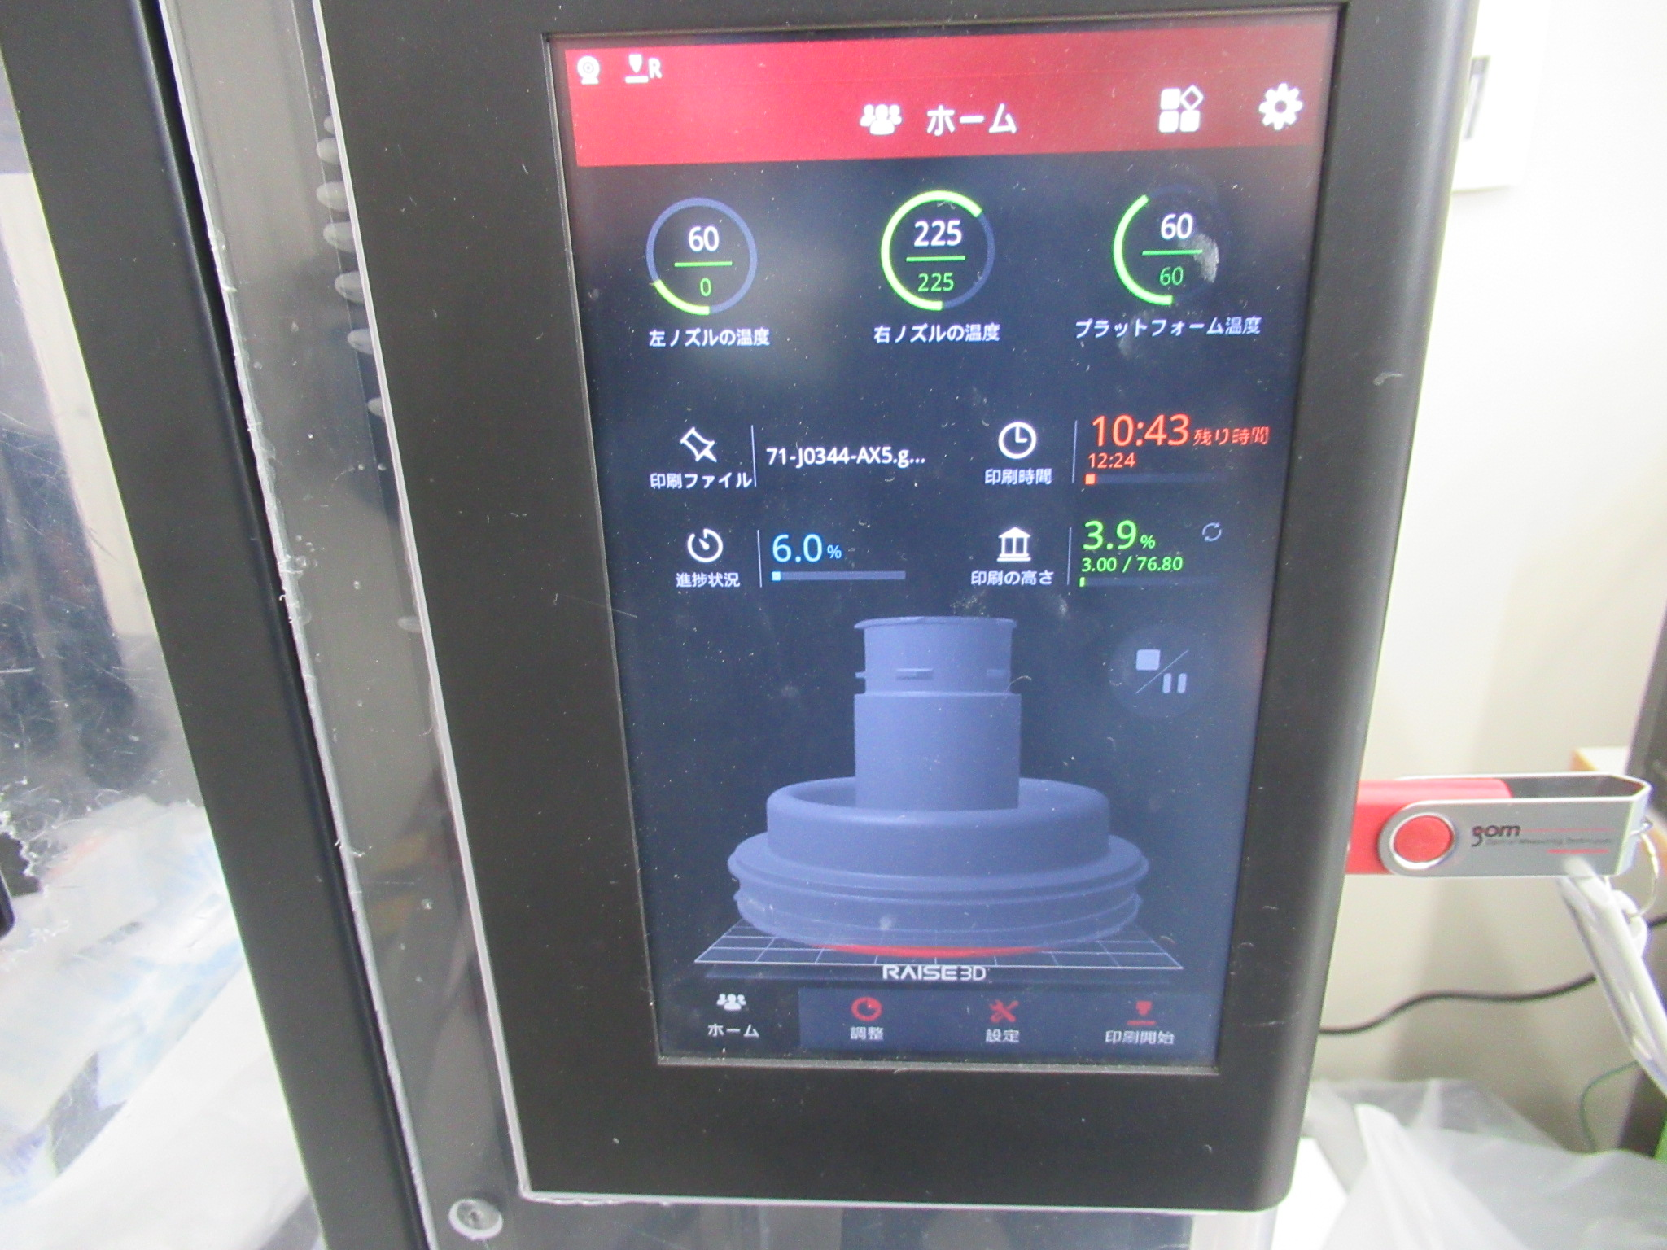
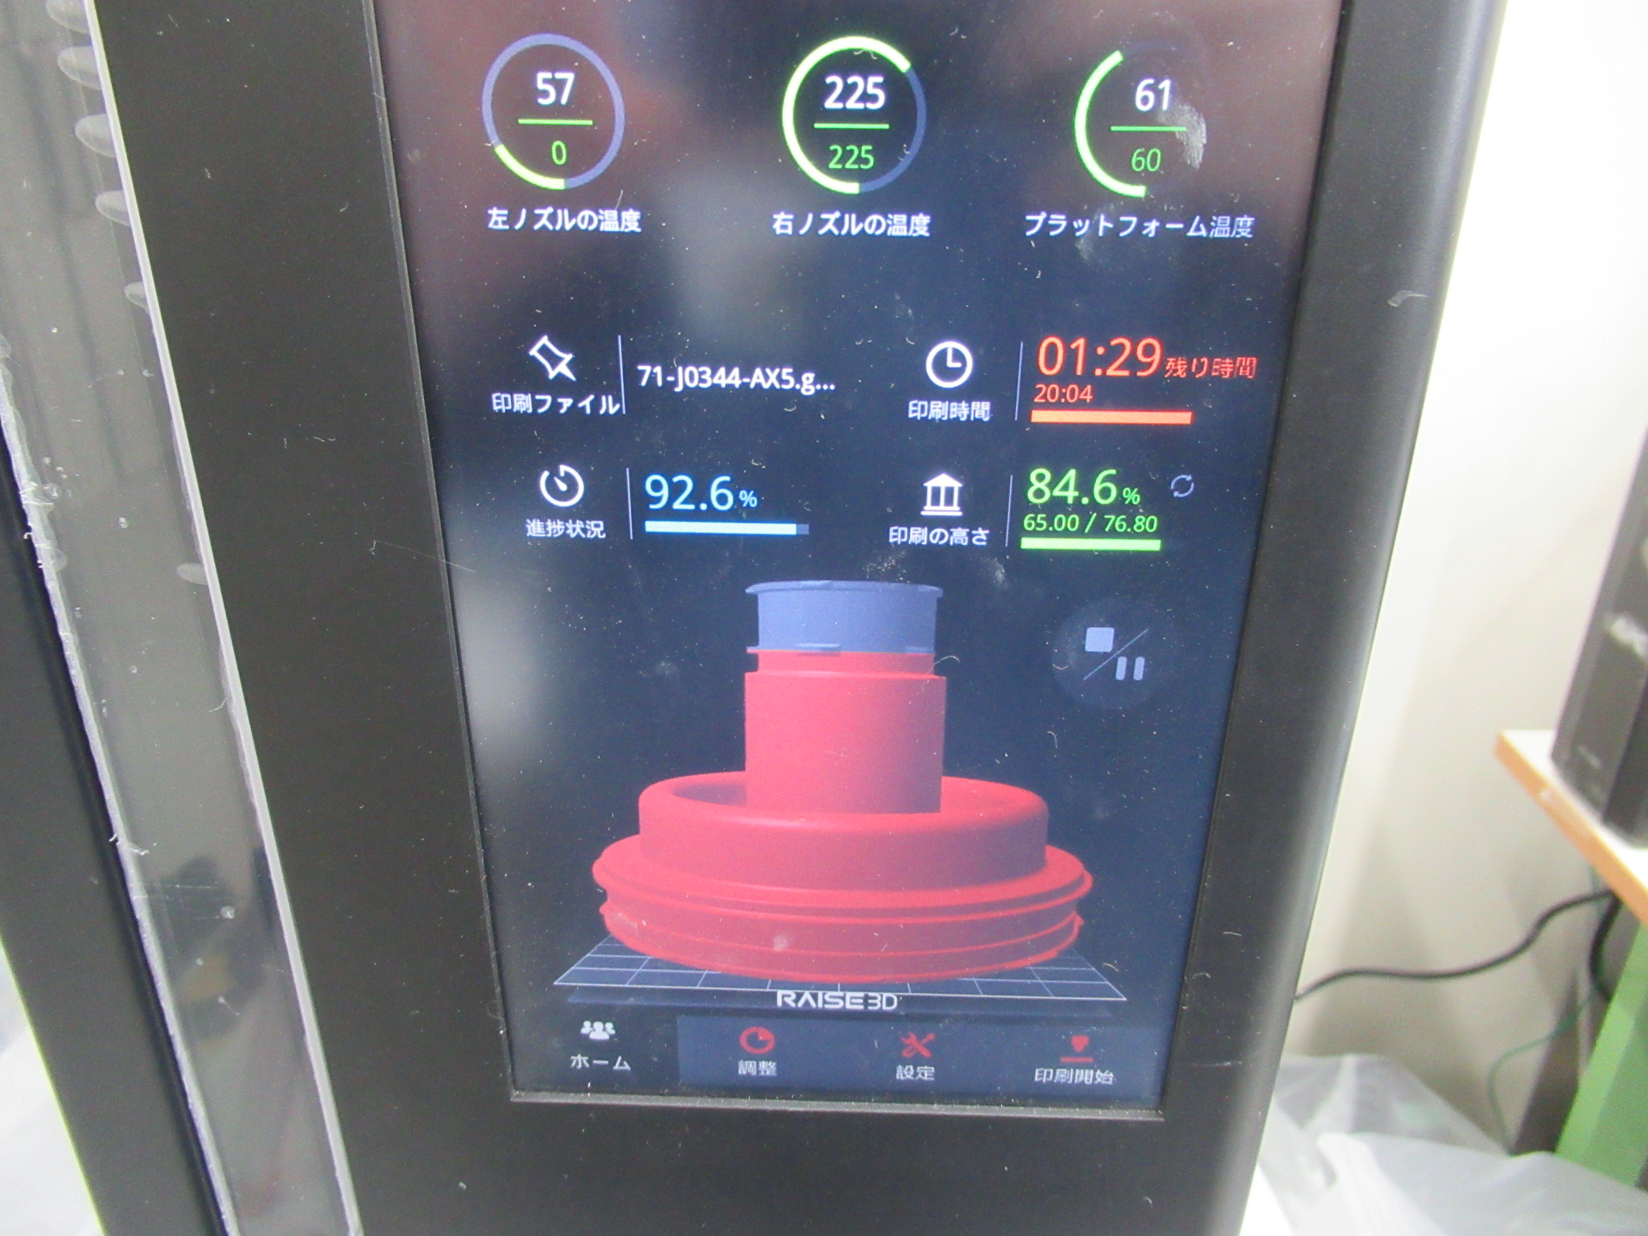
▼造形開始から1ｈ後
▼造形開始から19ｈ後

